Slide 1
ERP 프로젝트
홍길동 포트폴리오

Slide 2
프로젝트 기획, 컨셉
나라상사 ERP 프로젝트
거래처관리, 상품관리, 주문관리, 결제관리를 통하여 나라상사의 상품 매출 관리
거래처 관리
나라상사와 거래하는 소매 업체들에 대한 정보 관리
거래처리스트, 거래처등록, 거래처 자세히보기, 거래처 수정, 거래처 삭제
상품관리
나라상사에서 도매로 판매하는 상품에 대한 정보관리
상품리스트, 상품등록, 상품자세히보기, 상품수정, 상품삭제
주문관리
거래처정보, 상품정보와 연동하여 상품매출 정보를 관리
거래 전체리스트, 일자별 거래리스트, 거래처별 거래리스트, 상품별 거래리스트
거래등록, 거래수정, 거래삭제

Slide 3
IA(Information Architecure)
주문관리
결제관리
거래처관리
상품관리
회원관리
거래처리스트
거래처등록
자세히보기
거래처수정
거래처삭제

Slide 4
Table 설계 – 거래처 정보

Slide 5
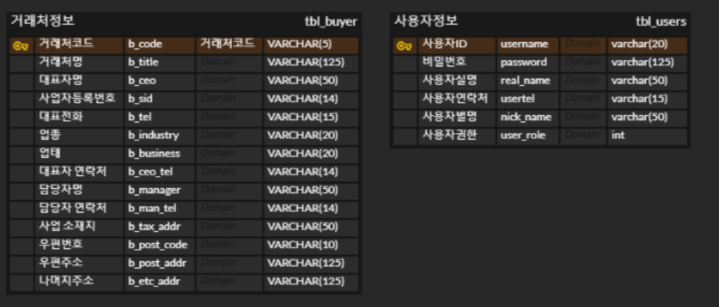

Slide 6
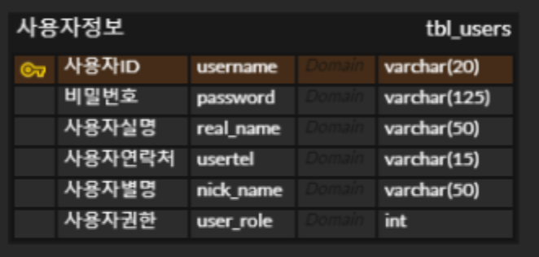
ERD-사용자정보

Slide 7
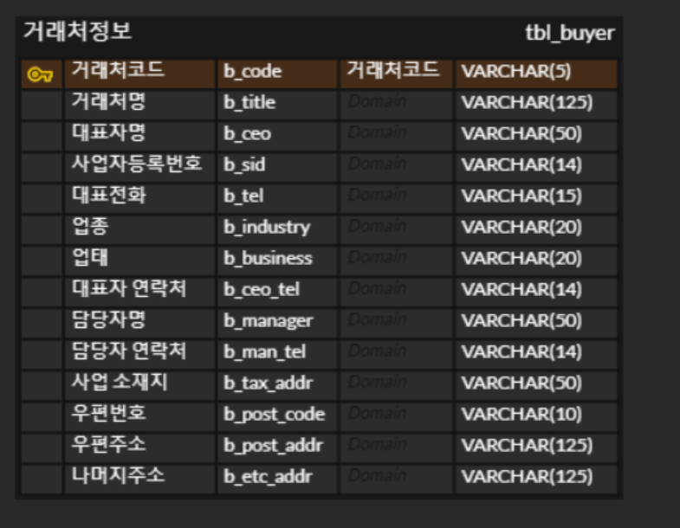
ERD-거래처정보

